Slide 1

Clean Architecture
INTEGRANTES
Tobias Tomasella
Job Moreyra Monzón
Enzo Canepa
Martin Jones
MATERIA
Paradigmas y Lenguajes de Programación III

Slide 2

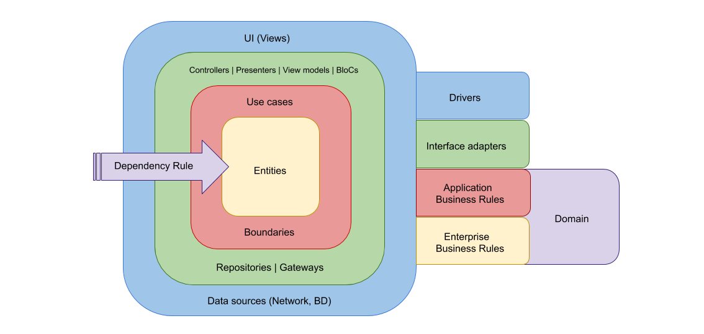
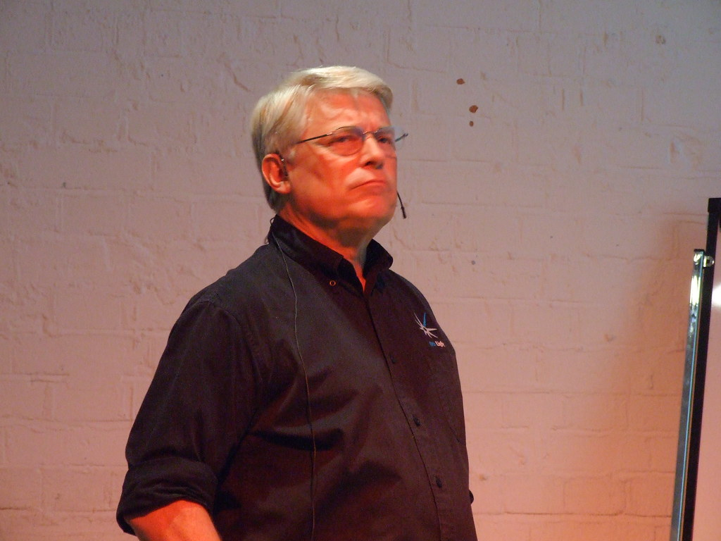
Introducción
Robert Cecil Martin
Clean Architecture se basa en estructurar el código en capas contiguas, es decir, que solo tienen comunicación con las capas que están inmediatamente a sus lados.

Slide 3
Regla de la Dependencia
La principal característica de Clean Architecture frente a otras arquitecturas es la regla de dependencia.
En Clean Architecture, una aplicación se divide en responsabilidades y cada una de estas responsabilidades se representa en forma de capa.
De esta forma tenemos capas exteriores y capas interiores:
Las capa más exterior representa los detalles de implementación.
Las capas más interiores representan el dominio incluyendo lógica de aplicación y lógica negocio empresarial.

Slide 4
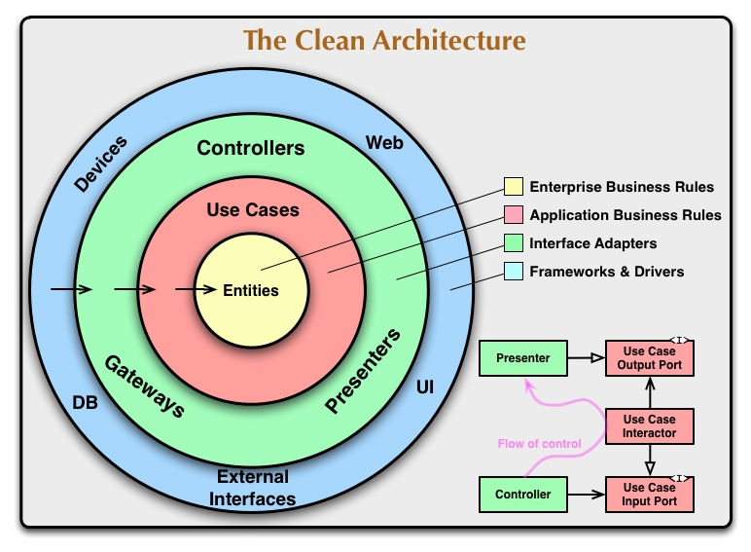
División de Capas
Clean architecture se divide en las siguientes capas:
● Entidades
● Casos de uso
● Adaptadores
● Frameworks y drivers
También podemos ver estas capas bajo la siguiente agrupación:
● Dominio -> entidades y casos de uso
● Adaptadores
● Detalles de implementación -> frameworks y drivers

Slide 5
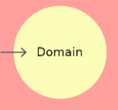
Domino
El dominio es el corazón de una aplicación y tiene que estar totalmente aislado de cualquier dependencia ajena a la lógica o los datos de negocio.
La capa de dominio puede constar de las siguientes clases:
Entidades
Objetos de valor
Repositorios de dominio (la interfaz, pero no la implementación)
Clases de eventos de dominio
Servicios de dominio

Slide 6
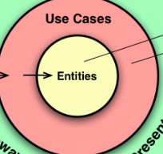
Casos de Uso
En este caso nos encontramos con las reglas de negocio aplicables a una aplicación concreta.
Estos casos de uso siguen un flujo para conseguir que las reglas definidas por las entidades se cumplan.
Los casos de uso, solo definen como se comporta nuestro sistema, definiendo los datos de entrada necesarios, y cuál será su salida.
Los cambios en esta capa no deberían afectar a las entidades, al igual que los cambios en otras capas externas no deberían afectar a los casos de uso.

Slide 7
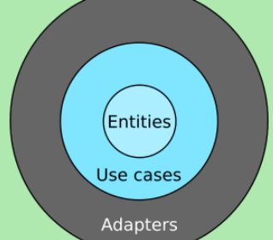
Adaptadores
Son un conjunto de adaptadores que convierten datos del formato más conveniente para los casos de uso y entidades al formato más conveniente para alguna agencia externa, como la base de datos o la web.
Por ejemplo, los controladores REST convierten los parámetros de consulta y el cuerpo de la solicitud HTTP en argumentos o repositorios de casos de uso para leer la base de datos y convertir los resultados en entidades .

Slide 8

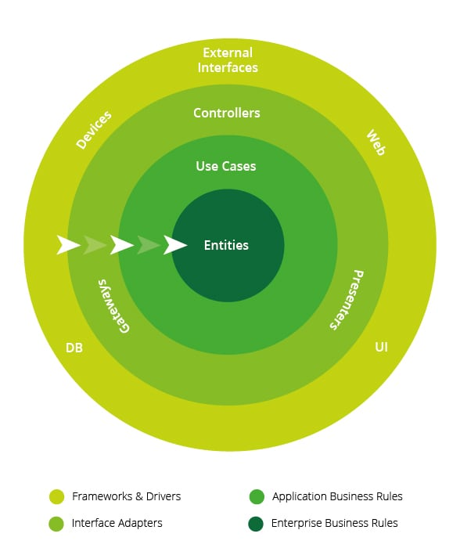
Utilización del Clean Architecture
Cuándo se lo utiliza?
Clean architecture tiene sentido cuando estamos desarrollando una aplicación que va a tener una duración de vida media o larga.
Donde la aplicación va a ser evolucionada con nuevas features, vamos a actualizar librerías de las que depende a nuevas versiones en un futuro o utilizar nuevas, tiene sentido usar Clean Architecture.

Slide 9

Ventajas
Independencia: cada capa tiene su propio paradigma o modelo arquitectónico como si se tratara de una aplicación en sí misma sin afectar al resto de los niveles.
Estructuración: mejor organización del código, facilitando la búsqueda de funcionalidades y navegación por el mismo.
Desacoplamiento: cada capa es independiente de las demás por lo que podríamos reemplazarla o incluso desarrollar en diferentes tecnologías. Además de reutilizar alguna de ellas en diferentes proyectos.

Slide 10

Desventajas
Metodología: todo el equipo de desarrollo debe conocer la metodología que se está aplicando y cada desarrollador debe ser responsable de entender y aplicar las reglas establecidas a medida que se está desarrollando.
Complejidad: la velocidad de desarrollo al comienzo del proyecto es menor debido a que hay que establecer esta estructura y todo el equipo debe adaptarse a la nueva forma de trabajar, pero poco a poco y a medida que la aplicación va creciendo el mantenimiento y ampliación será más sencillo.

Slide 11

Conclusión
Hemos visto porque se utiliza clean architecture, una introducción a las principales partes de arquitectura y sus ventajas.
Al final se trata de utilizar las herramientas en tu trabajo con las que te sientas más cómodo y hacer tu trabajo mejor, de una forma más productiva.

Slide 12
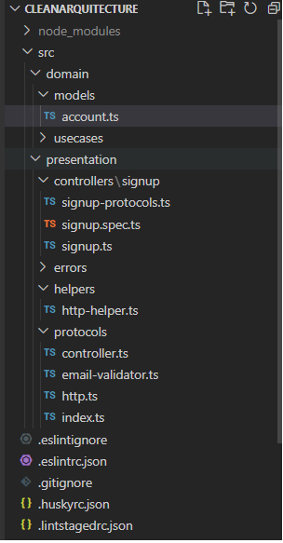
Ejemplo

Slide 13
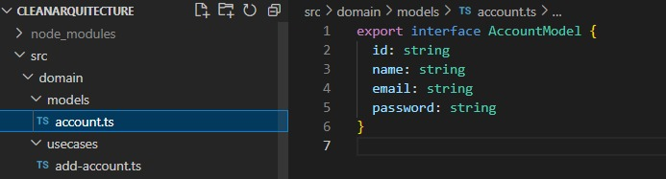
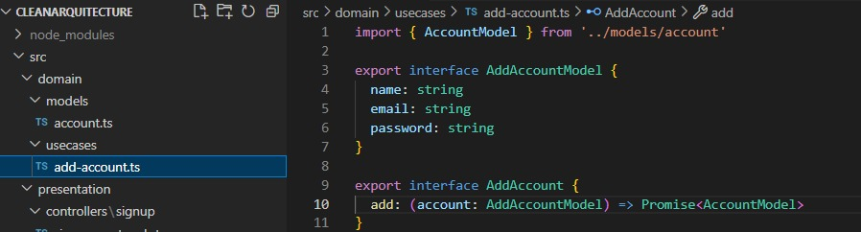
Lo que hace una interfaz es define un comportamiento a las clases que se van a implementar después a esta interfaz

Slide 14
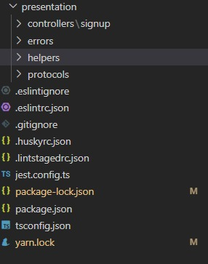
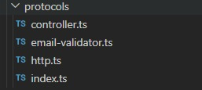

Slide 15
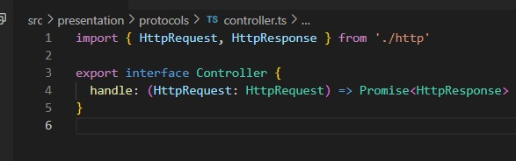
Aquí se implementa controller por lo que vamos a necesitar un método handle que va a recibir un httpRequest y va a devolver una promesa HttResponse.
Promesa: Una promesa es una ejecución asincrónica, un ejemplo sería cuando hacemos una request a la api, con un fetch, se estaría haciendo una ejecución asincrónica, en Typescript es como que se queda escuchando.

Slide 16
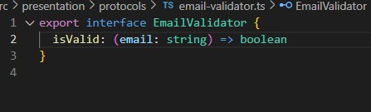
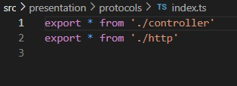
El index.ts solo hace la exportación a protocols para el que ingrese tenga acceso a las interfaces de http

Slide 17
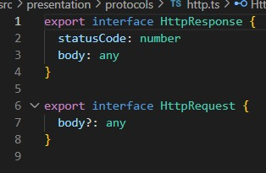
HttpResponse es un objeto que tiene dos parámetros, statusCode : son los códigos status de http que es un número y el body.
Estos son algunos errores que salen como por ejemplo

Slide 18
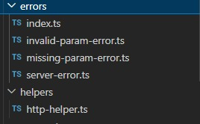
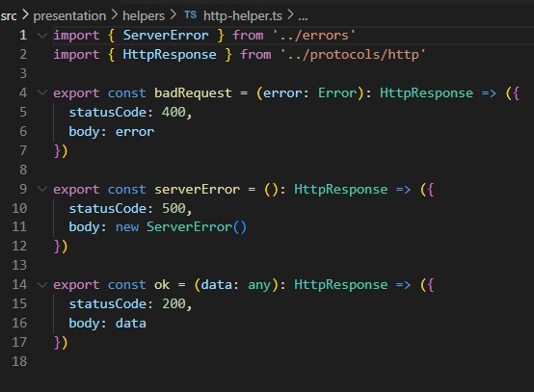
error 200: Que pasa , que está todo ok
error 300: Que indican que la solicitud tiene
más de una solicitud posibles
error 400: Indican que el servidor no puede
o no procesará la solicitud porque percibe un
error del cliente
error 500: Son errores en el servidor, una
respuesta de error genérica de http.

Slide 19
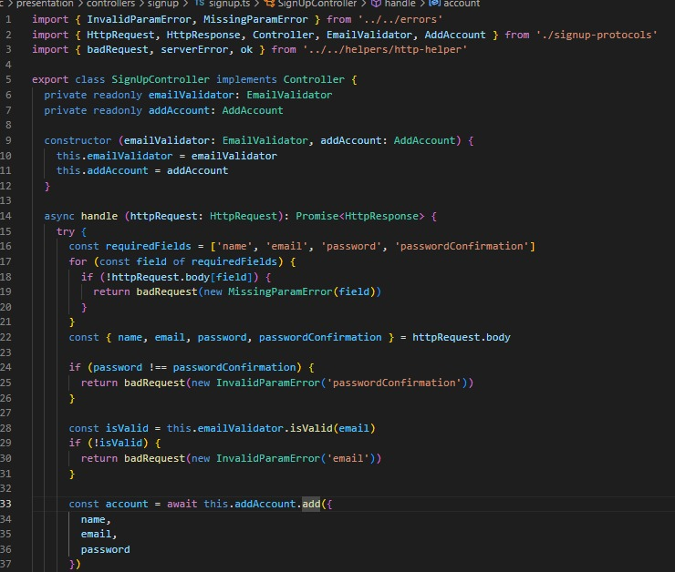
En Singup-protocols se agrupan todas las
exportaciones en un solo archivo y que no
se tengan que escribir los import en
singup.ts.
Dentro de controler ya se estaría haciendo
un poco de la logica de las acciones, pero
se delega la logica del negocio a los casos
de uso

Slide 20
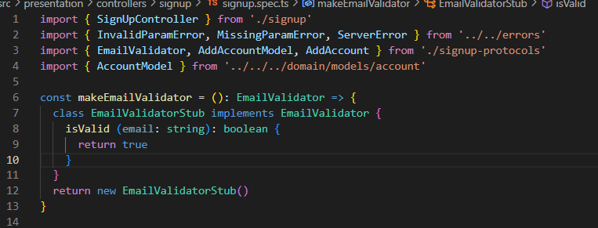
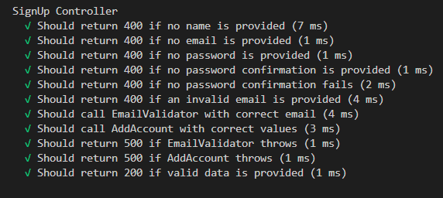
signup.specs
Seria donde se probarían los test, y
entonces en cada test se prueba de que
esté funcionando correctamente
el software.

Slide 21

Muchas Gracias!

